Slide 1
OFERTA DE SERVICIOS

Slide 2


Slide 3




En
TU IDEA,
TU NECESIDAD
LA ANALIZAMOS
LA ESTUDIAMOS
ENTONCES VAMOS A SU

Slide 4
NUESTRA EXPERIENCIA
ESTUDIOS, INSTALACIONES, MANTENIMIENTO, VENTAS DE MATERIAL
INGENIERÍA ELÉCTRICA (Alta tensión
- Baja tensión)
SEGURIDAD ELECTRÓNICA (videovigilancia, control de acceso, seguridad contra incendios)
AUTOMATIZACIÓN Y COMPUTACIÓN DOMÉSTICA
FONTANERÍA
AIRE ACONDICIONADO
FOTOVOLCAICA SOLAR
PISCINA
VENTA DE MATERIAL INFORMÁTICO Y PAPELERIA

Slide 5
NUESTRO ENFOQUE
SEGÚN SU NECESIDAD TÉCNICA
SEGÚN SUS RECURSOS
SEGÚN LAS REGLAS DE ARTE
SEGÚN SUS REQUERIMIENTOS
TODO PARA TU SATISFACCIÓN
ANÁLISIS-ESTUDIO-DISEÑO
COMPRA-GESTIÓN-PILOTAJE
INSTALACIÓN
PUESTA EN SERVICIO
ENTRETENIMIENTO OPERACIONAL

Slide 6
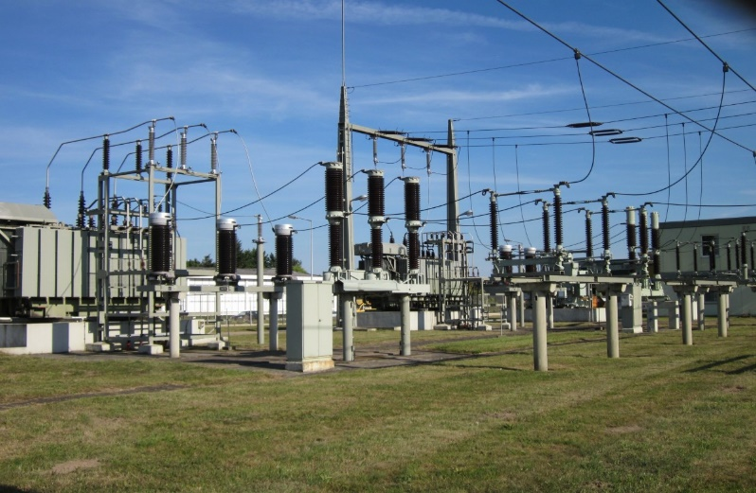
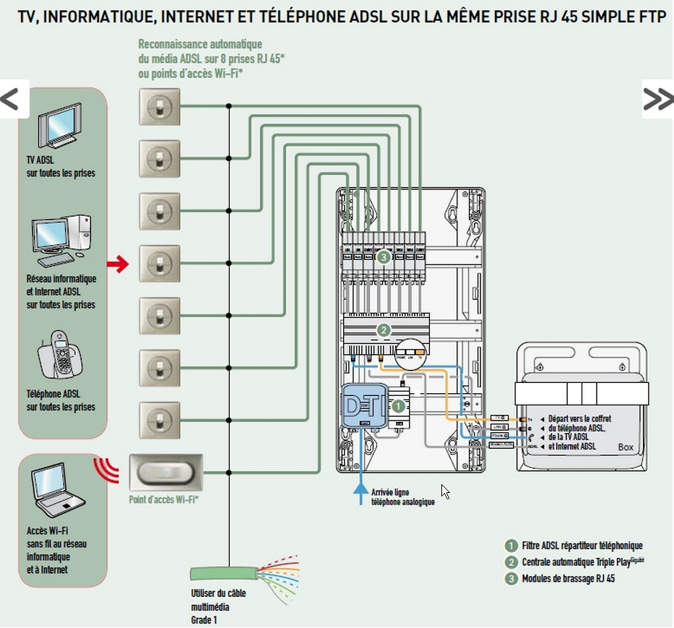
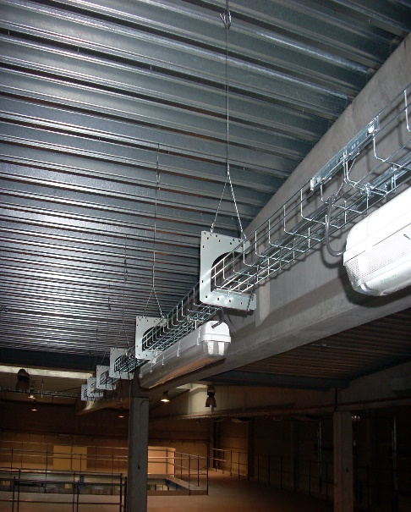
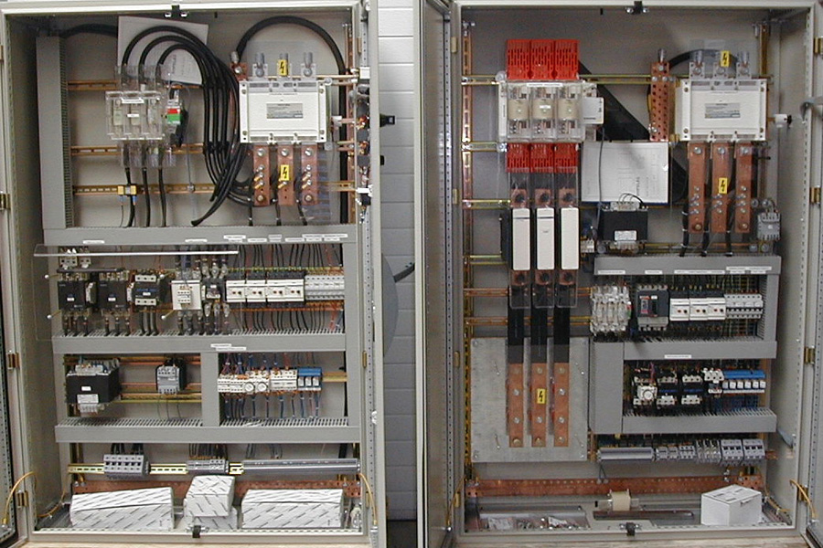
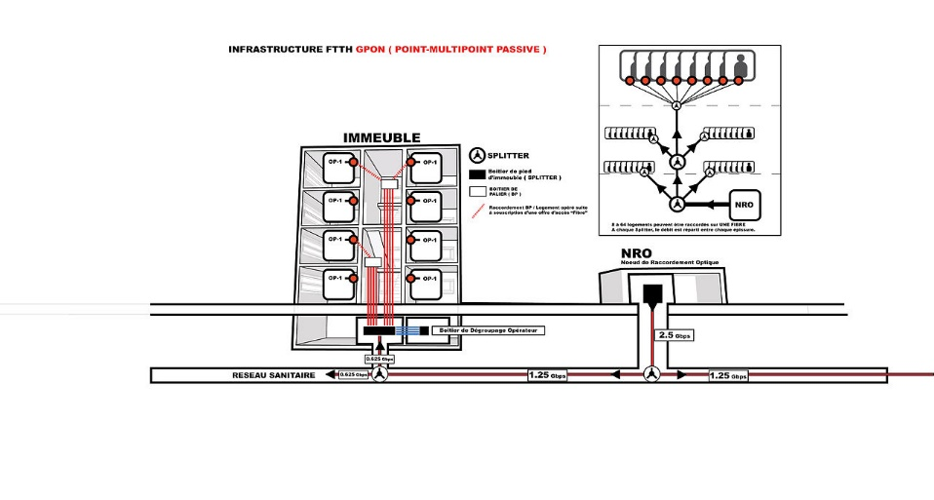
INGENIERÍA ELÉCTRICA
ANÁLISIS-ESTUDIOS-IMPLEMENTACIÓN
ALTA TENSIÓN
BAJA TENSIÓN

Slide 7
Algunos logros fuertes actuales
- EMBAJADA DE FRANCIA
* Proyecto de adecuación de instalaciones eléctricas en los emplazamientos del campus diplomático y del campus de la misma en Caracolas.
Objetivos :
- Estudio, costeo, planificación de aprovisionamiento, ejecución.
-Elaboración del Archivo del Trabajo Ejecutado.
BOUYGUES BATIMENT GUINEE EQUATORIALE
* Nuestra puesta de servicio del SAI (Sistema de Alimentación Interrumpida) de la Sede de Malabo.
* Mantenimiento SAI (Sistema de Alimentacion Ininterrumpida) en la Sede de Malabo.
* Renovación del pararrayos en el edificio de la Sede.
*Proyecto del suministo e instalación de todo el lote de alta tensión en el HOSPITAL PSQUIATRICO DE MALABO.
* Contrato de Mantenimiento de la Seguridad Electrónica de la empresa.
Objetivos :
- Estudio, costeo, planificación de aprovisionamiento, ejecución.
-Elaboración del Archivo del Trabajo Ejecutado.

Slide 8
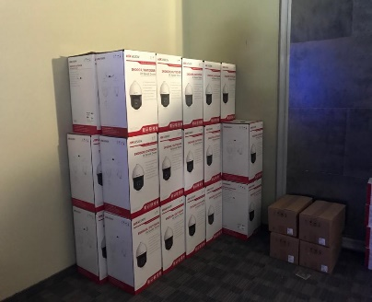
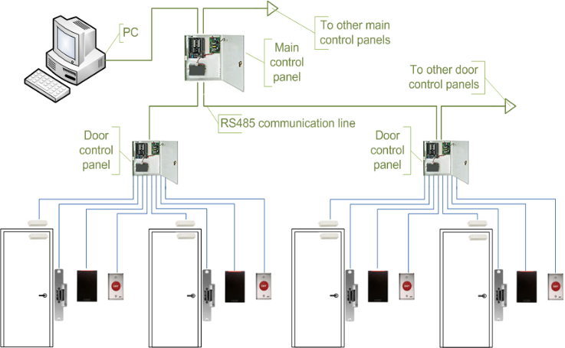
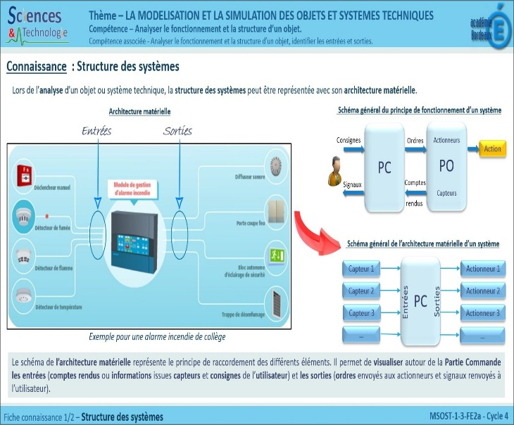
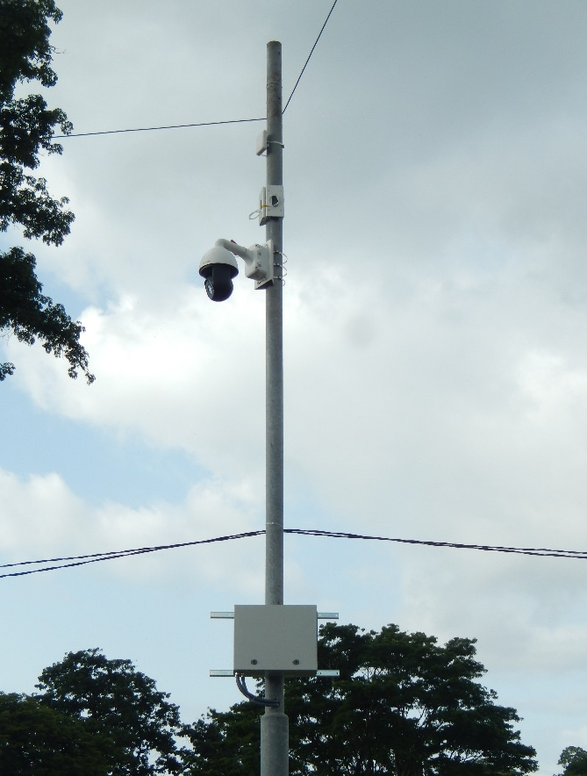
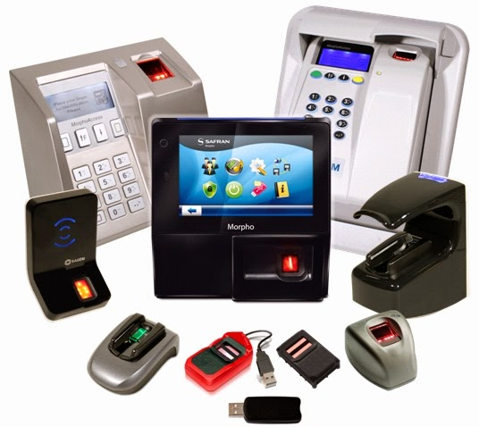
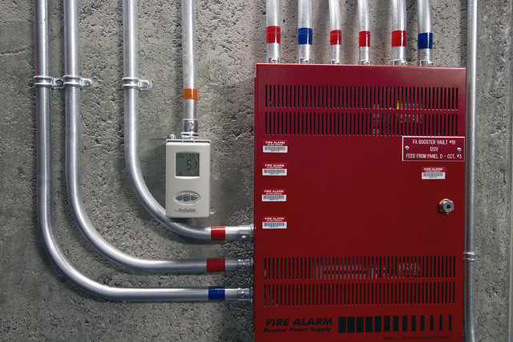
ANÁLISIS DE SEGURIDAD
ELECTRÓNICA-ESTUDIOS-IMPLEMENTACIÓN
CONTROL DE ACCESO
VIDEO VIGILANCIA
SEGURIDAD CONTRA INCENDIOS

Slide 9
Algunos logros en seguridad electrónica
- EMBAJADA DE FRANCIA
* Proyecto de instalación de seguridad contra incendios en el campus diplomático (dentro de la embajada) y en el campus de la misma en la urbanización de Caracolas (2018-2019)
Objetivos :
- Estudio, costeo, planificación, aprovisionamiento, ejecución.
- Elaboración del Archivo del Trabajo Ejecutado.
CUATTRO
* Proyecto del suministro e instalación del sistema de video-vigilancia (2019)
BOUYGUES BATIMENT GUINEE EQUATORIALE
Proyecto del Suministro e instalación del sistema de seguridad contra incendios en el HOSPITAL PSIQUIATRICO DE MALABO (2015)
Objetivos :
- Estudio, costeo, planificacion, aprovisionamiento, ejecución.
- Elaboración del Archivo del Trabajo Ejecutado.

Slide 10

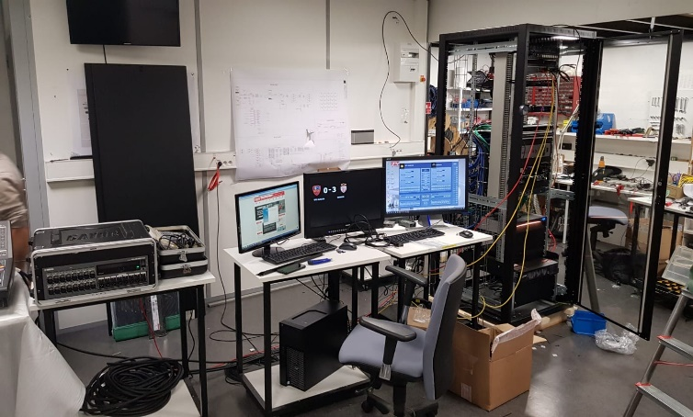
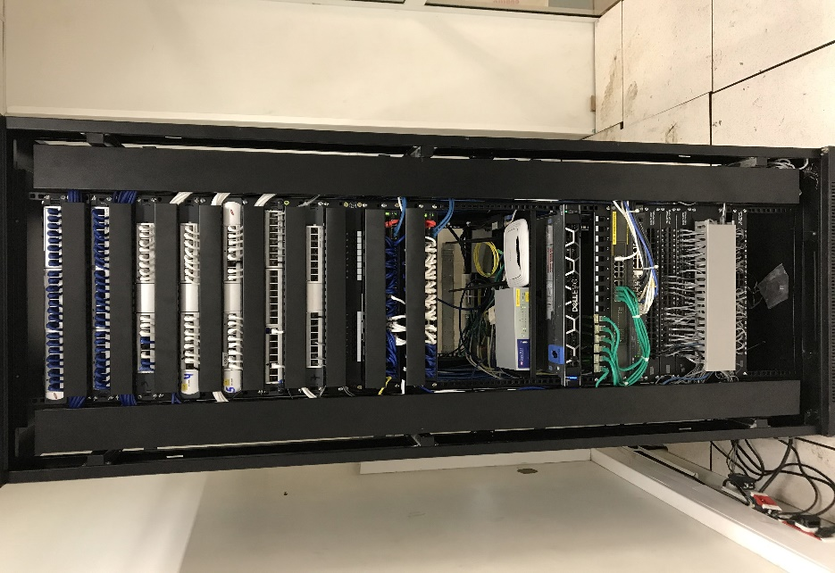
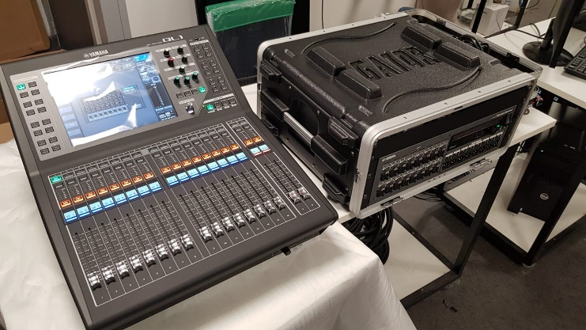
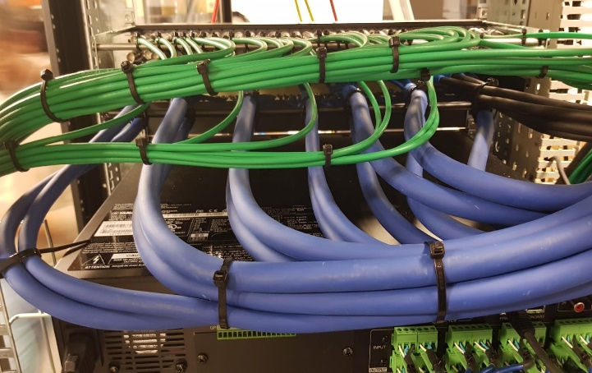
DOMÓTICA Y ANÁLISIS
INFORMÁTICO-ESTUDIOS-IMPLEMENTACIÓN

Slide 11
DOMÓTICA Y ANÁLISIS INFORMÁTICO-ESTUDIOS-IMPLEMENTACIÓN
CUATTRO
* Proyecto de restauración de toda la red informática (2019)
* Mantenimiento del sistema informático (En Curso)
BOUYGUES BATIMENT GUINEE EQUATORIALE
* Proyecto de la rehabilitación de la sala de informática de la Sede de Malabo.

Slide 12
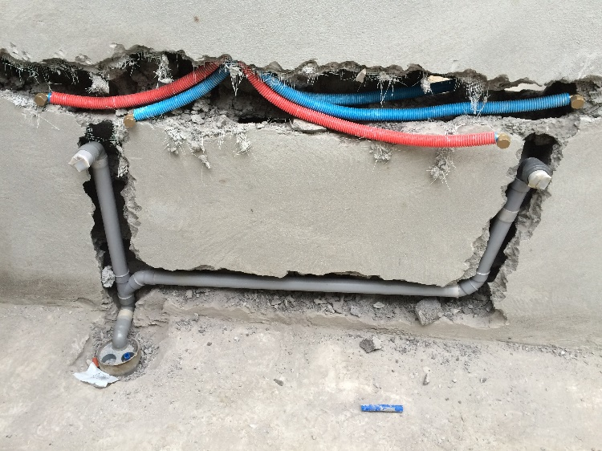
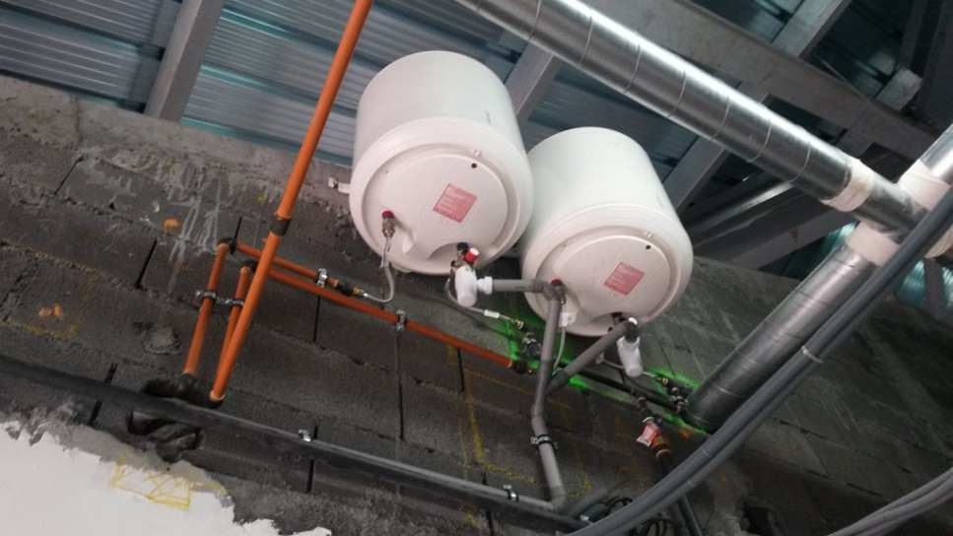
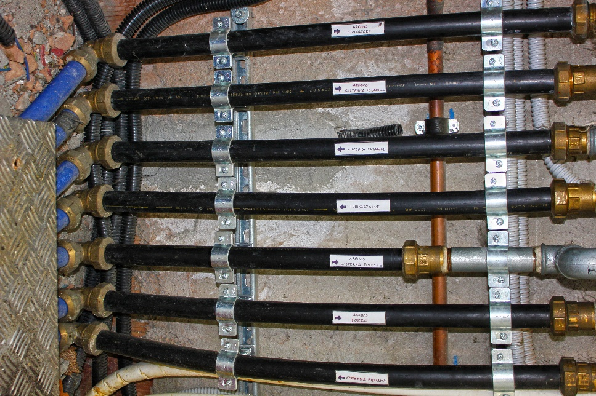
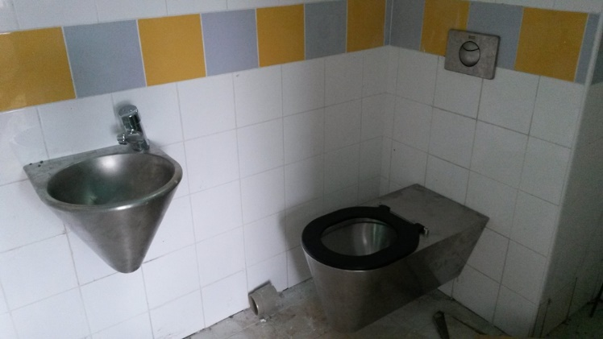
FONTANERÍA

Slide 13
Algunos logros en Fontanería
Campus de la Embajada Francia
* Suministro e instalación de la Bomba de Perforación.
* Restauración de la caja eléctrica de la bomba de transferencia para su funcionamiento automático.
Embajada de Francia
*Suministro e instalación de la Bomba de Perforación.
- Bouygues Bâtiment Guinée Equatoriale
*Suministro e instalación de fontanería en el HOSPITAL PSIQUIATRICO DE MALABO (2015).
Objetivos :
- Estudio, costeo, planificación de aprovisionamientos, ejecución.
- Elaboración del Archivo del Trabajo Ejecutado.

Slide 14
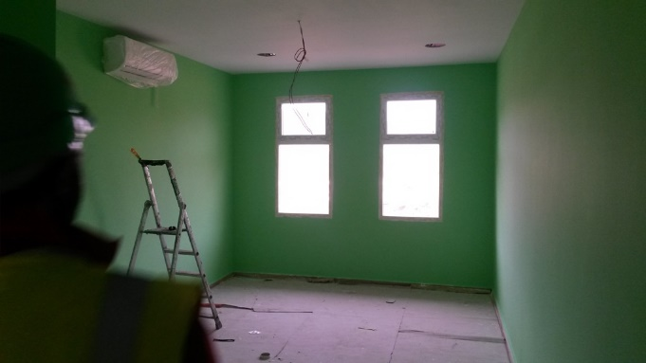
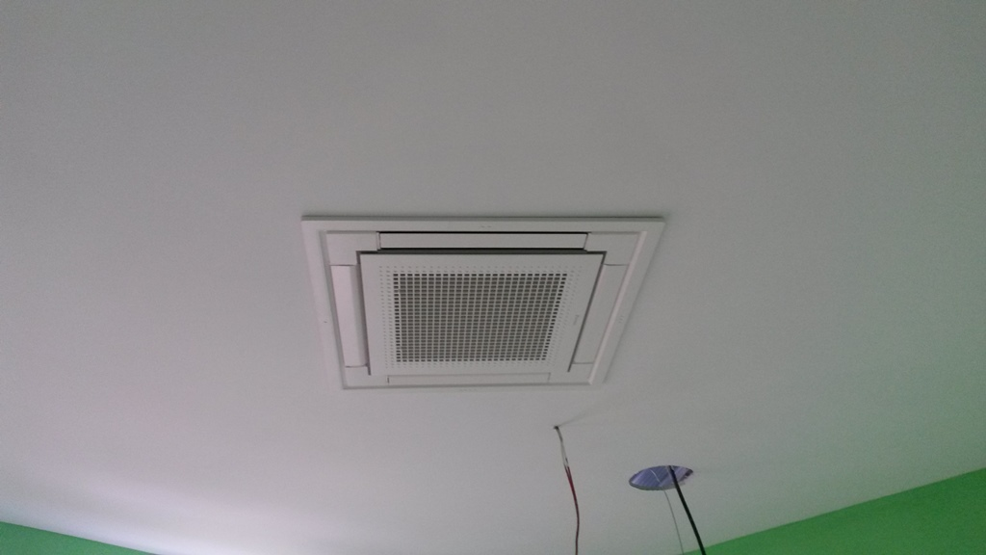
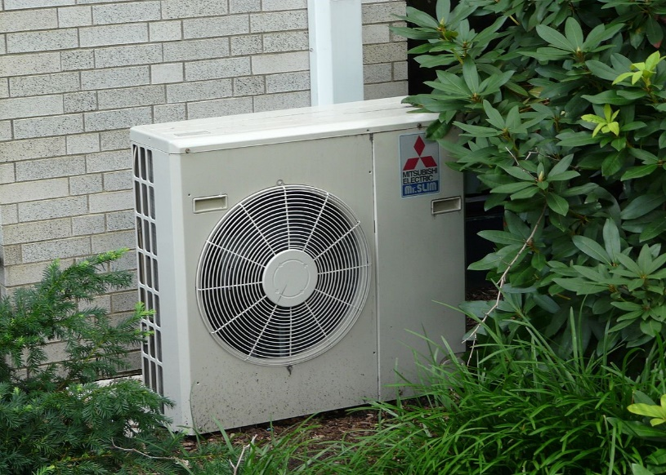
AIRE ACONDICIONADO
Estudio de dimensión
Suministro
Instalación
Puesta en servicio

Slide 15
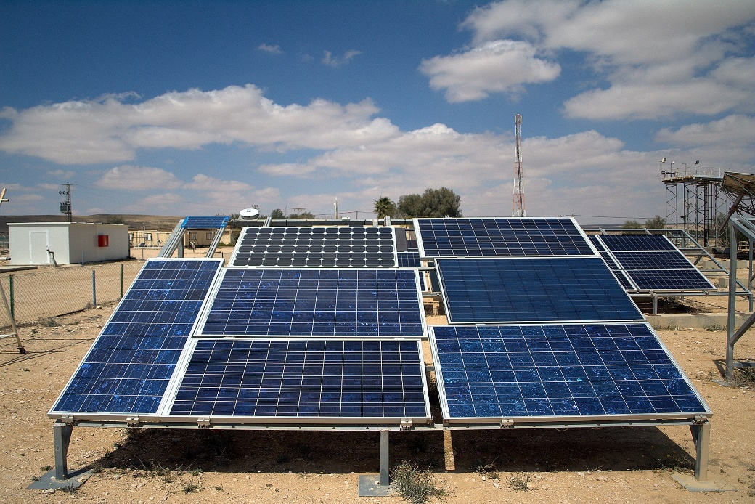
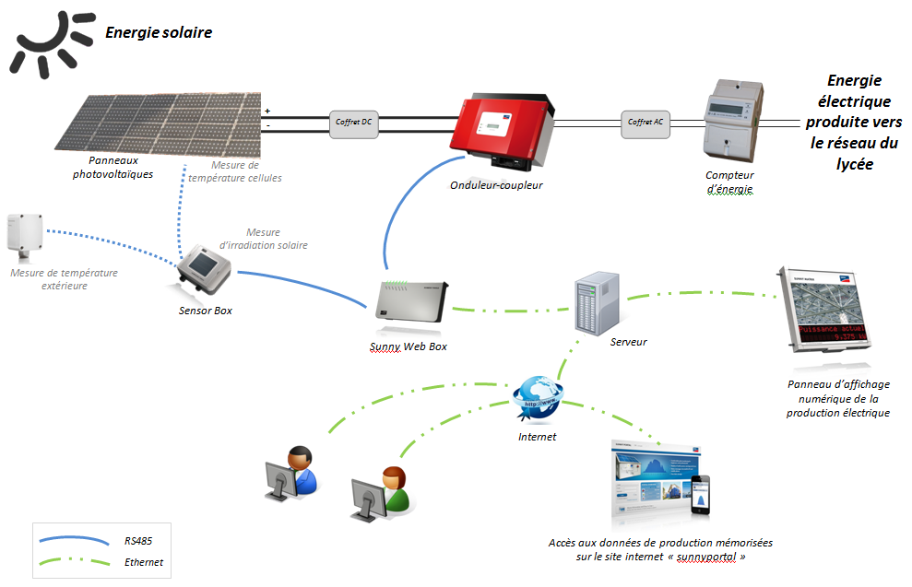
ANÁLISIS SOLAR-FOTOVOLTAICO-
ESTUDIOS-IMPLEMENTACIÓN
Dimensión
Suministro
Producción

Slide 16
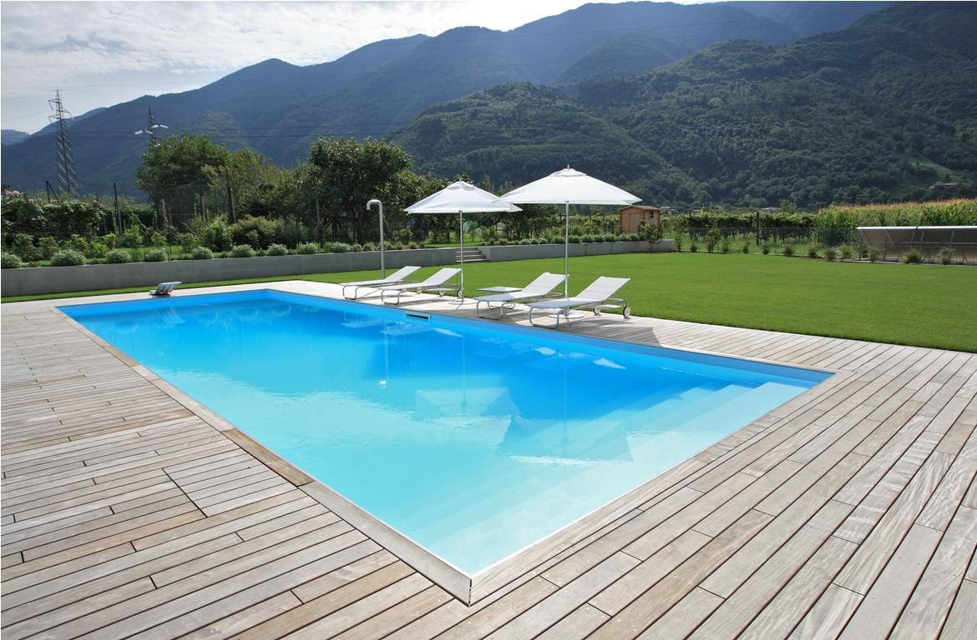
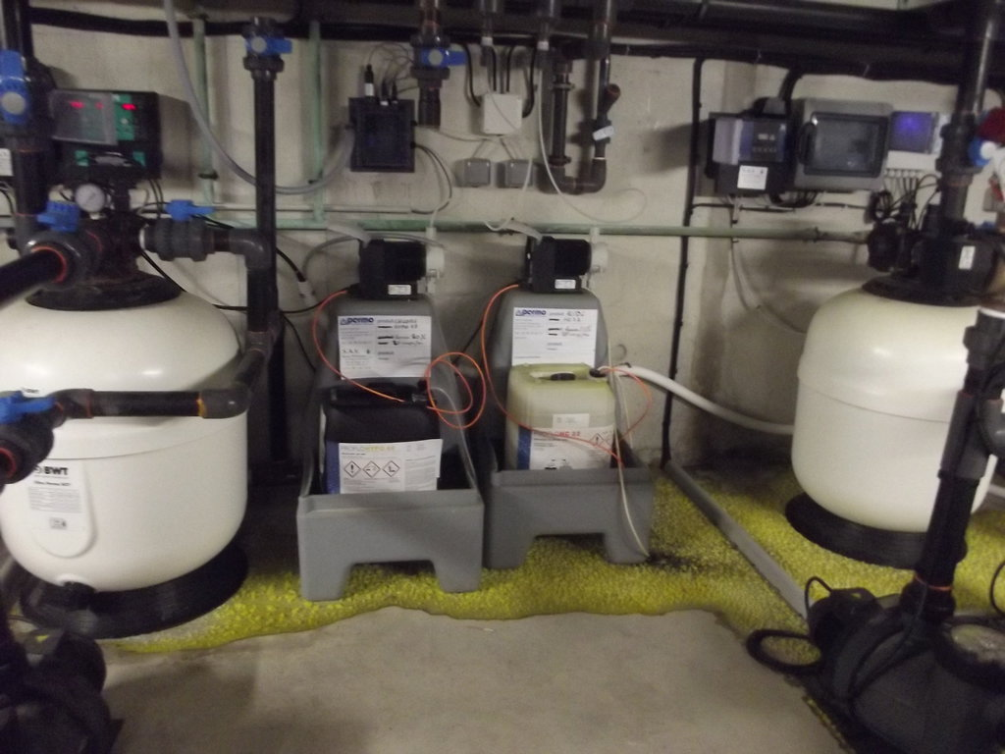
PISCINA
Embajada de Francia
* Reemplazo del filtro de arena de la piscina del embajador (2020).
- Campus de la Embajada de Francia de la Urbanización de Caracolas
*Mantenimiento de la piscina del campus (En curso).

Slide 17
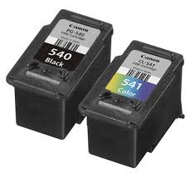
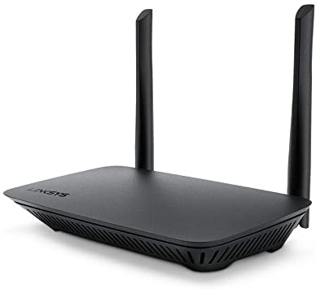
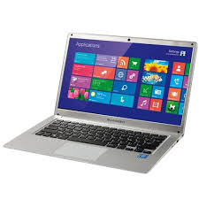

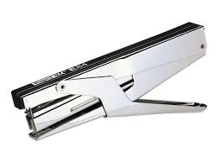
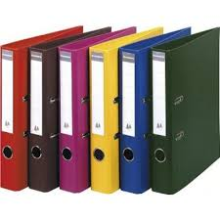


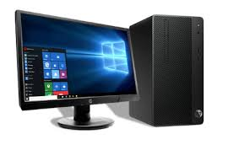
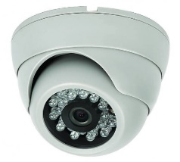
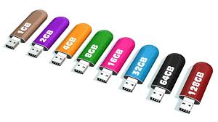


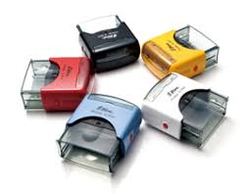


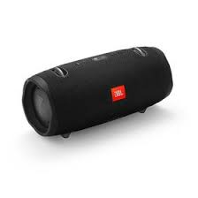
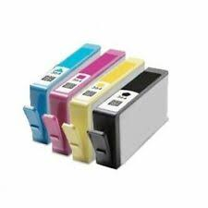

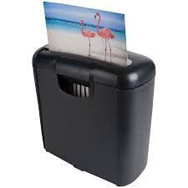



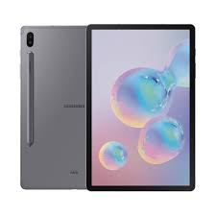
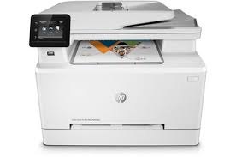



VENTA DE MATERIAL INFORMÁTICO Y PAPELERIA
Material Informático
Papelería

Slide 18
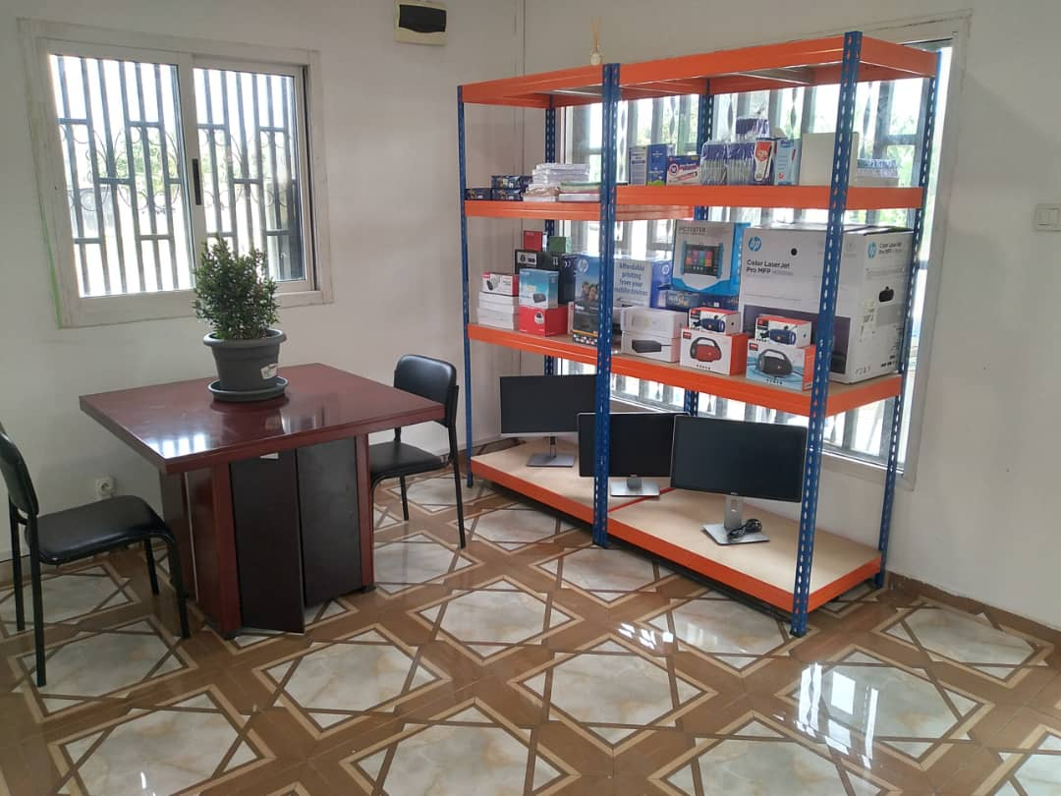
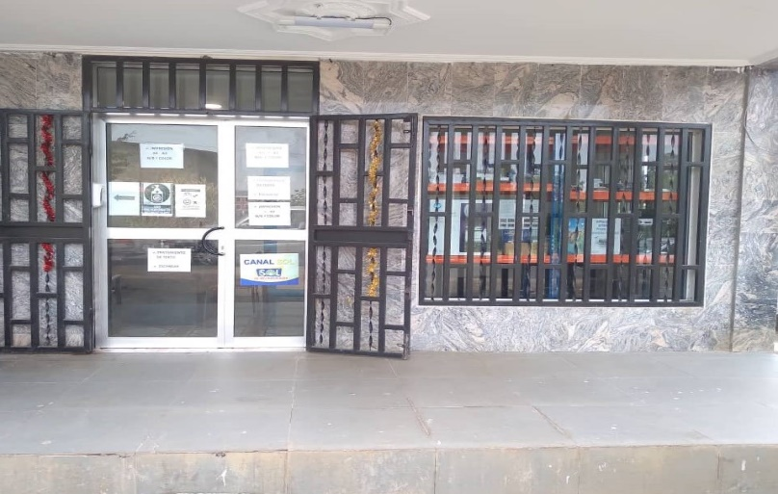
VENTA DE MATERIAL INFORMÁTICO Y PAPELERÍA
Le ofrecemos la solución de calidad completa para su espacio de trabajo.
MAQUINAS ( Fotocopiadoras, impresoras, ordenadores, trituradoras de documentos, corta papeles, laminadoras, adaptadores de WIFI, cámaras de video-vigilancia, altavoces).
SUMINISTRO DE OFICINA ( grapadoras, varios modelos de carpetas, maletines, bolígrafos, varios tipos de formato de papeles, bolígrafos, sobres , llaves USB, varios formatos de sobres, estuche laminado, cartuchos y otros más).

Slide 19


TRABAJAR CON NOSOTROS
- Es aceptar una aventura rentable.
Se trata de hacer bien sus proyectos.
Se trata de tomar la decisión correcta para una solución duradera.
Confíe en nosotros.

Slide 20





NUESTROS CLIENTES

Slide 21










NUESTROS PROVEEDORES

Slide 22
CONTACTOS:
TEL: (+240) 222 355 212
(+240) 555 877 081
Correo: secretariat@dlkservicessl.com
Apdo de correo: 1120
Web: www.dlkservicessl.com
Dirección: Malabo II SAMPAKA/Al frente del Supermercado Caba Market.

